Slide 1
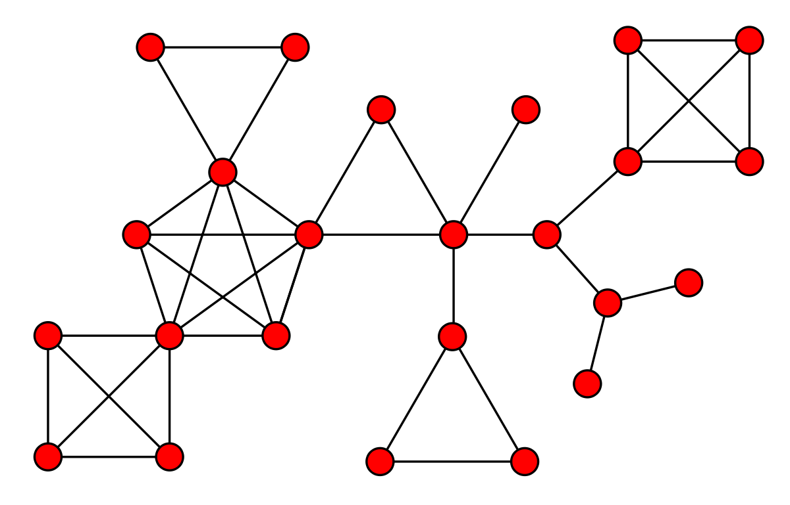
Графы

Slide 2
Что такое граф?
Граф – это набор вершин и связей между ними (рёбер).
Матрица смежности:
A
C
 | A | B | C | D
A | 0 | 1 | 1 | 0
B | 1 | 0 | 1 | 1
C | 1 | 1 | 1 | 1
D | 0 | 1 | 1 | 0
B
D
Список смежности:
петля
( A(B, C),
B(A, C, D),
C(A, B, С, D),
D(B, C) )

Slide 3
Связность графа
Связный граф – это граф, между любыми вершинами которого существует путь.
A
C
A
C
B
D
B
D
компоненты связности

Slide 4
Дерево – это граф?
Дерево – это связный граф без циклов (замкнутых путей).
A
A
C
B
C
D
E
F
G
B
D
H
J
ABC ABDC
BCD CCC…
дерево

Slide 5
Взвешенные графы
Весовая матрица:
2
8
A
C
 | A | B | C | D
A |  | 12 | 8
B | 12 |  | 5 | 6
C | 8 | 5 | 2 | 4
D |  | 6 | 4
5
12
4
B
D
6
вес ребра

Slide 6
Ориентированные графы (орграфы)
Рёбра имеют направление (начало и конец), рёбра называю дугами.
8
 | A | B | C | D
A |  | 12 | 8
B | 12 |  | 5 | 6
C |  |  |  | 4
D |  |  | 4
A
C
12
5
4
B
D
6
!
Весовая матрица может быть несимметрична!

Slide 7
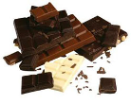
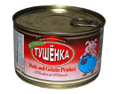
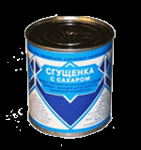
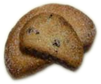
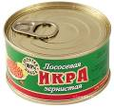
Жадные алгоритмы
Жадный алгоритм – это многошаговый алгоритм, в котором на каждом шаге принимается решение, лучшее в данный момент.
Задача. Найти кратчайший маршрут из А в F.
7
2
B
D
1
8
A
9
3
F
1
C
E
5
4

Slide 8
Жадные алгоритмы
Задача. Найти кратчайший маршрут из А в F.
7
2
B
D
1
8
A
9
3
F
4
C
E
2
1
?
Это лучший маршрут?
!
Жадный алгоритм не всегда даёт наилучшее решение!

Slide 9
Задача Прима-Краскала
Задача. Между какими городами нужно проложить линии связи, чтобы все города были связаны в одну систему и общая длина линий связи была наименьшей?
(минимальное остовное дерево)
7
2
B
D
1
8
A
9
3
F
4
C
E
2
1
Алгоритм Крускала:
!
Лучшее решение!
начальное дерево – пустое
на каждом шаге добавляется ребро минимального веса, которое ещё не входит в дерево и не приводит к появлению цикла

Slide 10
Раскраска вершин
7
2
B
D
1
8
A
9
3
F
4
C
E
2
1
каждой вершине свой цвет
col = [i for i in range(N)]
Сделать N-1 раз:
ищем ребро минимальной длины среди всех рёбер, концы которых окрашены в разные цвета;
найденное ребро (iMin,jMin) добавляется в список выбранных, и все вершины, имеющие цвет col[jMin], перекрашиваются в цвет col[iMin].

Slide 11
Раскраска вершин
Весовая матрица:
N = 6
INF = 30000 # очень большое число
W = []
for i in range(N):
W.append ( [0]*N )
# заполнить матрицу
Вывод результата:
for edge in ostov:
print("(", edge[0], ",", edge[1], ") ")

Slide 12
Раскраска вершин
ostov = [] # список выбранных рёбер
for k in range(N-1):
minDist = INF # очень большое число
for i in range(N):
for j in range(N):
if col[i] != col[j] \
and W[i][j] < minDist:
iMin = i
jMin = j
minDist = W[i][j]
ostov.append ( (iMin, jMin) )
c = col[jMin]
for i in range(N):
if col[i] == c:
col[i] = col[iMin]
ищем ребро с минимальным весом
добавить новое ребро
перекраска вершин

Slide 13
Спасибо за внимание!

